Slide 1
Análise de Notícias do Mercado Financeiro Utilizando Processamento de Linguagem Natural e Aprendizado de Máquina
Aluno: Lucas Gama Canto Orientador: Heraldo Luís Silveira de Almeida

Slide 2
Introdução Tema
Criação de modelos preditivos para previsão de valorização ou desvalorização de ações na Bolsa de Valores por meio do processamento de notícias do mercado brasileiro
Identificação de quando uma notícia pode impactar positivamente ou negativamente a variação de preço de ações de forma automatizada

Slide 3
Introdução Delimitação
Processamento de notícias em Português Brasileiro
Predição da variação de preço de ações da Bolsa de Valores do Brasil, a B3
Variações de preço dentro de uma janela de tempo maior que um dia (auxiliar decisões de Swing Trade)
Utilização do framework PyText, como apresentado por ALVES, V. A [17].

Slide 4
Introdução Justificativa
Crescente número de investidores na B3 pode indicar uma maior preocupação da população brasileira acerca da busca por fontes alternativas de renda [18]
Estudos associados a I.A., Aprendizado de Máquina e PLN continuam emergindo e auxiliando o meio profissional, inclusive o mercado financeiro [19]
Através destes dois fatores, contribuir para a difusão desses estudos associados a um interesse da população
Contribuir para uma possível instauração de uma cultura de economia e independência financeira

Slide 5
Introdução Objetivos
Criar e analisar modelos preditivos associados ao mercado financeiro através do framework PyText e com isso apresentar:
A busca por dados de notícias e do histórico de preços de ações da B3
O pré-processamento dos dados obtidos
A lógica utilizada para a agregação destes dados
As possíveis configurações do PyText para que se obtenha uma performance razoável
Análise dos modelos encontrados

Slide 6
Introdução Metodologia
Obtenção de notícias e do histórico de preços de ações da B3
Filtrar histórico para obter dados dos 5 ativos mais significativos do iBovespa na mesma janela de tempo das notícias (com 5 dias a mais)
Pré-processamento e união de dados de forma a obter 5 conjuntos de dados para cada ativo, cada um levando em consideração uma diferente janela de tempo de valorização: de 1 a 5 dias
Testes no PyText para definir a melhor configuração
Treinamento dos modelos na configuração encontrada
Análise dos modelos finais encontrados

Slide 7





Fundamentação Teórica Bolsa de Valores e Ações
Bolsa de Valores: Lugar centralizada onde se negociam ações (também chamados de ativos ou papéis)
Ações: Parcelas do capital social de empresas de capital aberto

Slide 8




Fundamentação Teórica Bolsa de Valores e Ações
Na B3, as ações são negociadas durante o pregão eletrônico através das corretoras, em dias úteis das 10:00 às 17:00

Slide 9
Fundamentação Teórica Bolsa de Valores e Ações
Lucro com Ações: Através de dividendos ou pela venda de ativos valorizados no mercado
Preços de Ações: Podem variar por diversas razões que podem se relacionar entre si, entre essas:
Lei da oferta e demanda
Perspectivas de crescimento da empresa associada ao papel
Especulação

Slide 10
Fundamentação Teórica Bolsa de Valores e Ações
Previsibilidade acerca das movimentações de preços pode ser feita através de:
Análise Técnica: Baseada em métricas como preço, volume e taxas de juros [22]
Análise Fundamentalista: Baseada em resultados financeiros e operacionais, notícias e relatórios que indicam a saúde da empresa [23]
A validade dessas análises são questionadas por críticas com base na Hipótese do Mercado Eficiente (HME) [24]

Slide 11
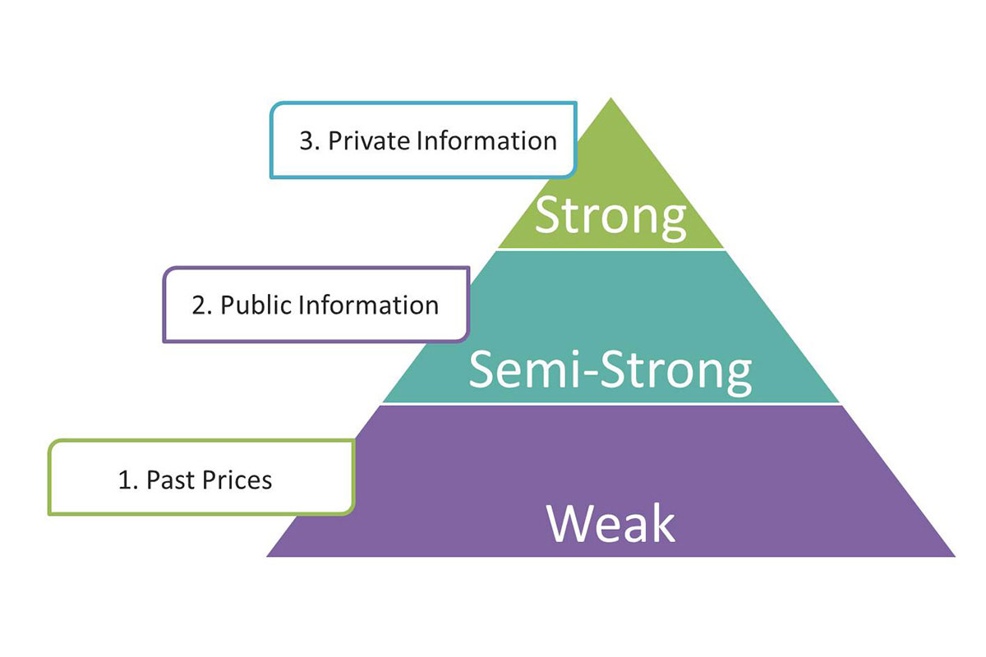
Fundamentação Teórica Bolsa de Valores e Ações
Os três níveis da Hipótese do Mercado Eficiente (HME). Muitos acadêmicos acreditam pelo menos na HME fraca [25].

Slide 12
Fundamentação Teórica Bolsa de Valores e Ações
iBovespa: índice formado pelos ativos com maior volume negociado na bolsa nos últimos meses (geralmente Blue Chips, ativos com alta liquidez). Indica de forma resumida o desempenho das ações negociadas na B3.
Muitos fundos de investimento são atrelados ao iBovespa, fazendo com que a previsibilidade de preços das Blue Chips seja também interessante para o depósito e saque nestes fundos.

Slide 13
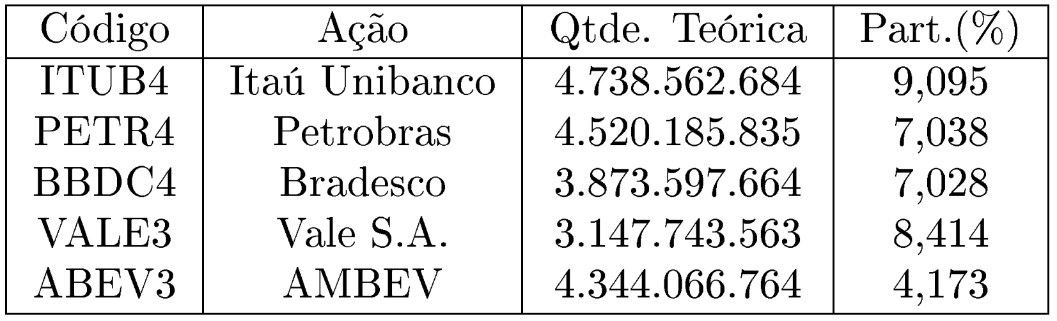
Fundamentação Teórica Bolsa de Valores e Ações
Os 5 ativos com maior participação e volume na B3. Dado obtido em Dezembro de 2019 [15]

Slide 14
Fundamentação Teórica Aprendizado de Máquina
Fazer com que computadores possam agir sem serem explicitamente programados para determinada tarefa.
São algoritmos que analisam dados e aprendem com eles, gerando um modelo preditivo

Slide 15
Fundamentação Teórica Aprendizado de Máquina
“Um programa de computador é dito aprender com a experiência E em respeito a uma tarefa T e medida pelo desempenho P se o seu desempenho em T, medido por P, melhora com a experiência E” [27]
E = A experiência de ver o usuário classificar e-mails como spam ou não
T = A tarefa de classificar e-mails
P = O número ou fração de e-mail corretamente classificados como spam/não spam

Slide 16
Fundamentação Teórica Aprendizado de Máquina
Aprendizado Supervisionado: O algoritmo aprende a criar uma estratégia para chegar ao resultado baseando-se em dados de modelo inicial. Pode ser dividido entre problemas de regressão e de classificação.
Aprendizado Não Supervisionado: Não existe um modelo de dados inicial, é ideal para problemas onde temos pouca ou nenhuma ideia do que nossos resultados devem aparentar.

Slide 17
Fundamentação Teórica Aprendizado de Máquina
Problema de Regressão: Parâmetros de entrada são mapeados em uma função contínua. Ex: Algoritmo para prever o preço de um imóvel na cidade do Rio de Janeiro.
Problema de Classificação: Parâmetros de entrada são mapeados de forma a classificar os dados em categorias distintas. Ex: Classificar se um câncer é benigno ou maligno.

Slide 18
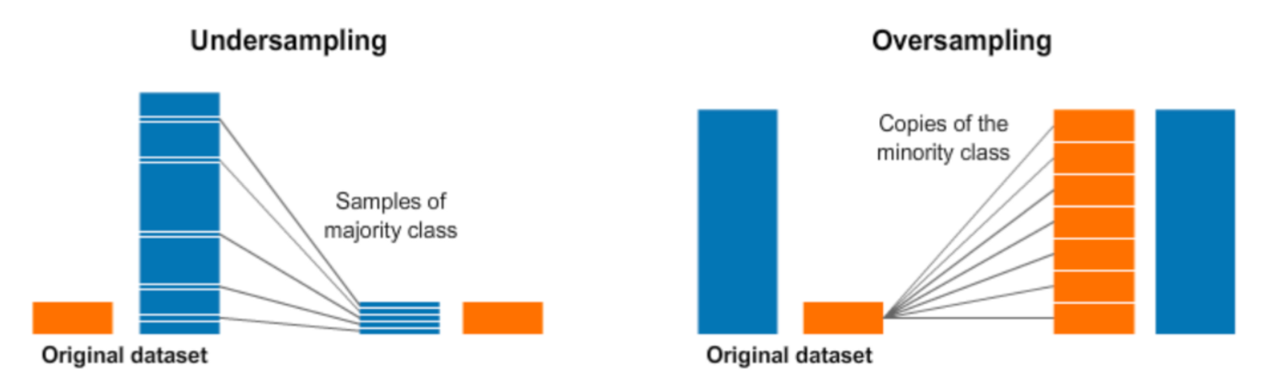
Fundamentação Teórica Aprendizado de Máquina
Desbalanceamento de classes em Problemas de Classificação: Podem ser corrigidos através de técnicas baseadas em Oversampling e Undersampling.
Balanceamento de Dados: Undersampling e Oversampling. [4]

Slide 19
Fundamentação Teórica Aprendizado de Máquina
Undersampling pode causar a demasiada diminuição de volume dos dados de modelo inicial, o que pode prejudicar o aprendizado.
Oversampling pode causar um maior efeito de sobre-ajuste, pela falta de generalização de classes. O modelo consegue prever muito bem os dados de treino mas se mostra eficaz durante testes.

Slide 20
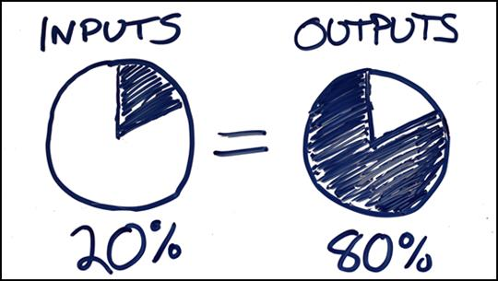
Fundamentação Teórica Aprendizado de Máquina
Avaliação de desempenho: O modelo obtido é testado utilizando um conjunto de dados teste, distinto do utilizado para o treino
Divisão de dados entre treino e teste: Dados de treino normalmente tem maior volume. Proporções comumente usadas são 60/40, 75/25 e 80/20 (proporção baseada no Principio de Pareto [28]

Slide 21
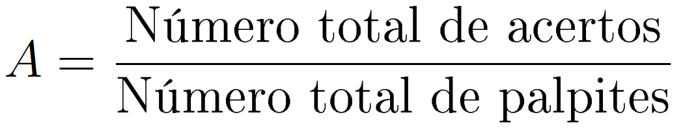
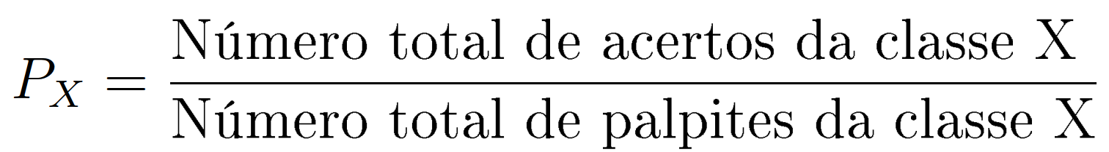
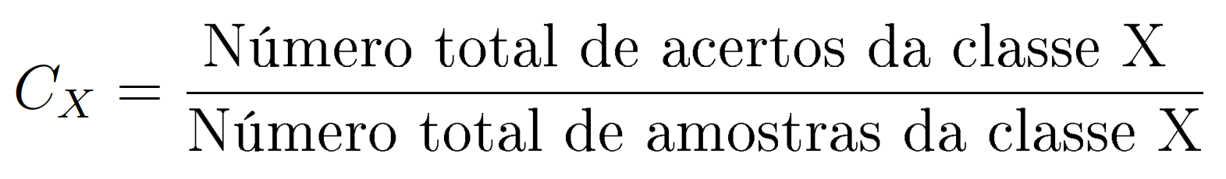
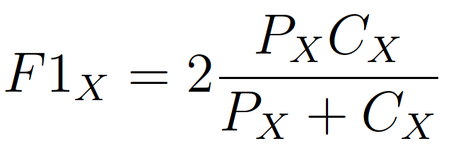
Fundamentação Teórica Aprendizado de Máquina
Algumas métricas utilizadas para a medição de desempenho de um modelo preditivo de classificação: Acurácia, Precisão, Cobertura e Medida F1

Slide 22
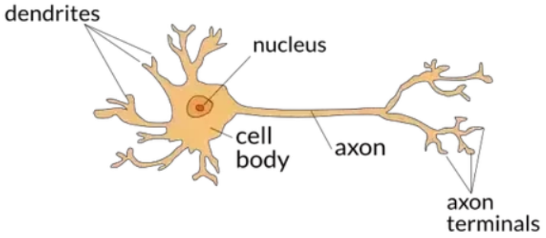
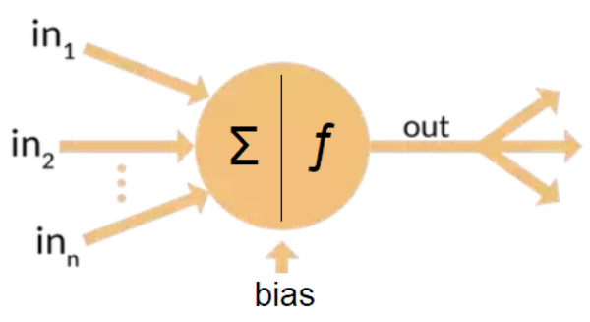
Fundamentação Teórica Redes Neurais (NN)
Estruturas matemáticas baseadas no funcionamento do cérebro humano.
Campo que utiliza aplicação de redes neurais com várias camadas de processamento em métodos de Aprendizado de Máquina: Aprendizagem Profunda (Deep Learning)

Slide 23
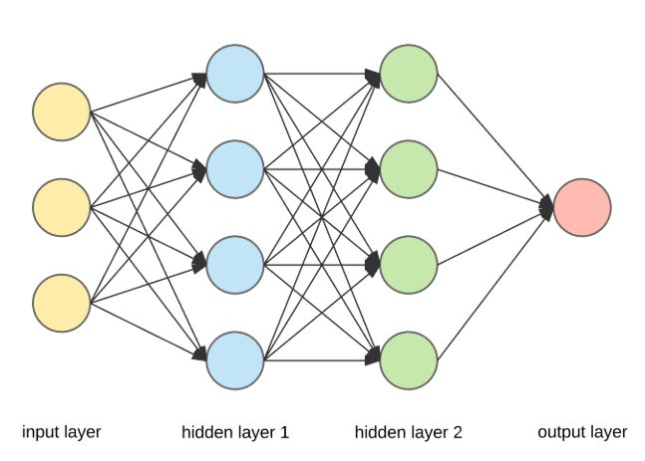
Fundamentação Teórica Redes Neurais (NN)
Em sua forma mais simples, uma rede neural é composta pela camada de entrada, camada oculta e camada de saída. Uma rede com uma única camada oculta é chamada de Perceptron, e com múltiplas camadas ocultas é chamada de MLP (Multilayer Perceptron).

Slide 24
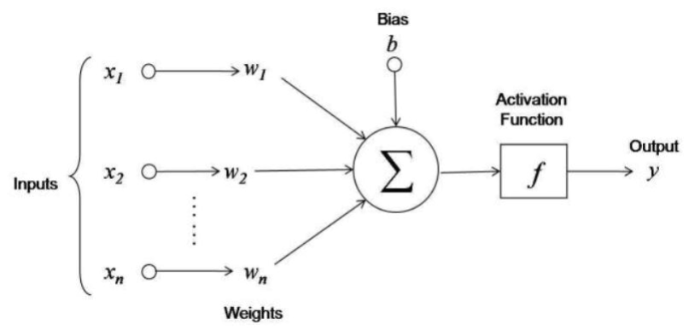
Fundamentação Teórica Redes Neurais (NN)
Os nós (neurônios) de uma rede neural representa uma abstração matemática, e é composto por entradas e seus respectivos pesos, função de ativação, viés e saída

Slide 25
Fundamentação Teórica Redes Neurais (NN)
Durante a etapa de treinamento de um modelo composto por uma rede neural, os pesos das entradas de cada neurônio são ajustados de forma que se obtenha uma saída suficientemente próxima à saída dos dados de treino. Um único período onde os pesos são ajustados é chamado de epoch
Isso pode ser feito através de diversas técnicas, sendo a backpropagation, que utiliza descida de gradiente, uma das mais conhecidas
Apesar de terem um poder preditivo significativo, as redes MLP podem apresentar falhas e podem não ser tão performáticas principalmente quando se alcança um alto número de camadas ocultas, dando margem para novas arquiteturas de Redes Neurais

Slide 26
Fundamentação Teórica Redes Neurais Convolucionais (CNN)
Desenvolvidas com o intuito de facilitar a classificação de dados de alta dimensão, como imagens e texto.
Na camada de entrada, os dados de entrada sofrem diversas reduções de dimensão através de 3 novas camadas:
Camada de Convolução
Camada de função de ativação
Camada de pooling

Slide 27
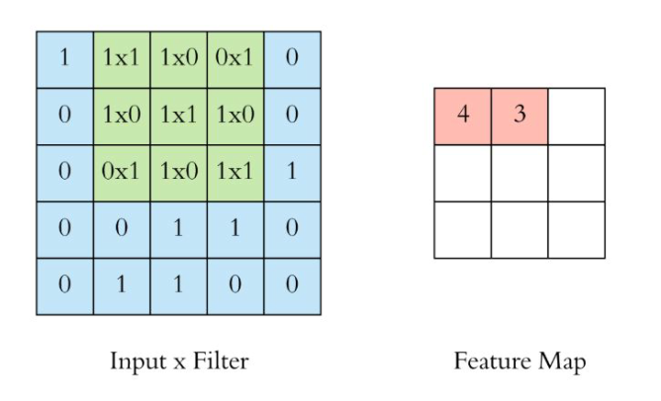
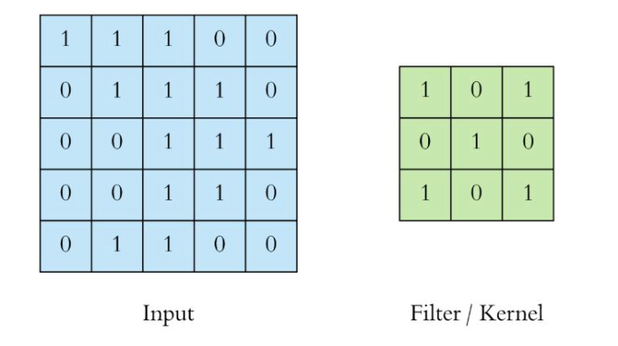
Fundamentação Teórica Redes Neurais Convolucionais (CNN)
Camada de Convolução

Slide 28
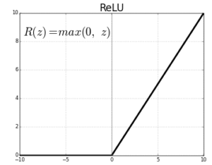
Fundamentação Teórica Redes Neurais Convolucionais (CNN)
Camada de função de ativação
Normalmente aplica-se a função ReLU (análoga à função rampa)

Slide 29
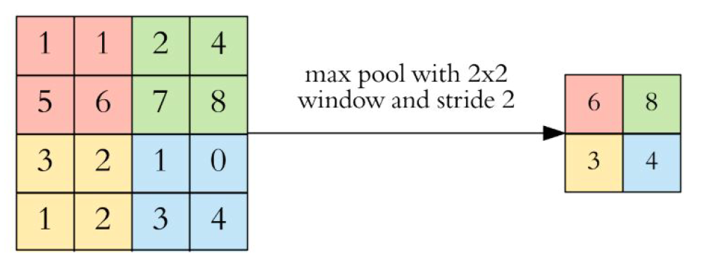
Fundamentação Teórica Redes Neurais Convolucionais (CNN)
Camada de pooling

Slide 30
Fundamentação Teórica Redes Neurais Recorrentes (RNN)
Desenvolvidas para lidar com problemas associados a predição de sequências, como predição de palavras em um texto de entrada e reconhecimento de fala.
Possui vantagens como a consideração da informação histórica dos dados e da possibilidade de processar entradas de qualquer tamanho (os dados de entrada são inseridos de forma sequencial)

Slide 31
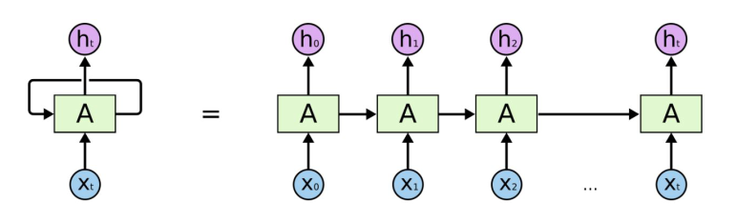
Fundamentação Teórica Redes Neurais Recorrentes (RNN)
As células recebem o dado de entrada atual e anterior, resultando em uma realimentação de informação
A célula de uma RNN pode ser descrito como uma série de neurônios se comunicando entre si (forma “desdobrada”) [8]

Slide 32
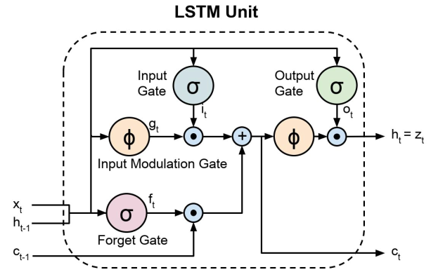
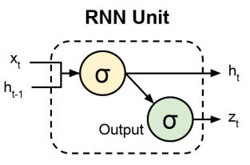
Fundamentação Teórica Redes Neurais Recorrentes (RNN)
Possui desvantagens como processamento lento e o problema de dissipação de gradiente (Gradient Vanishing)
Para resolver o problema da dissipação de gradiente, foi criada a arquitetura LSTM (Long Short-Term Memory)[34], que contém células com a capacidade de armazenamento de memória.

Slide 33
Fundamentação Teórica Redes Neurais Recorrentes (RNN)
Para poder possibilitar a aquisição da informação sequencial inversa dos dados de entrada, criou-se o conceito de Redes Neurais Bidirecionais (BRNN)
Nesse caso, a rede é alimentada pelos dados de entrada em sequência comum e em sequência inversa de forma simultânea.
Uma das BRNNs mais conhecidas é a versão bidirecional da LSTM: BiLSTM

Slide 34
Fundamentação Teórica Redes Neurais Recorrentes (RNN)
Para poder possibilitar a aquisição da informação sequencial inversa dos dados de entrada, criou-se o conceito de Redes Neurais Bidirecionais (BRNN)
Nesse caso, a rede é alimentada pelos dados de entrada em sequência comum e em sequência inversa de forma simultânea.
Uma das BRNNs mais conhecidas é a versão bidirecional da LSTM: BiLSTM

Slide 35
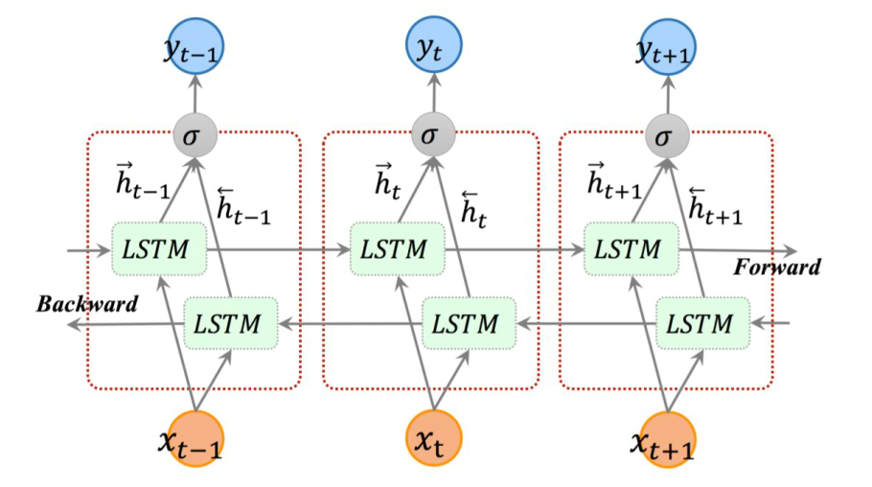
Fundamentação Teórica Redes Neurais Recorrentes (RNN)
Arquitetura BiLSTM na forma “desdobrada”. [10]

Slide 36
Fundamentação Teórica Redes Neurais - Dropout
Técnica para prevenção de sobre-ajuste em modelos de Deep Learning
Consiste no desligamento temporário e aleatório de alguns neurônios/células da rede ao longo da etapa de treinamento
O efeito de dropout é definido por um parâmetro p que indica a probabilidade de um neurônio de permanecer ligado na rede

Slide 37
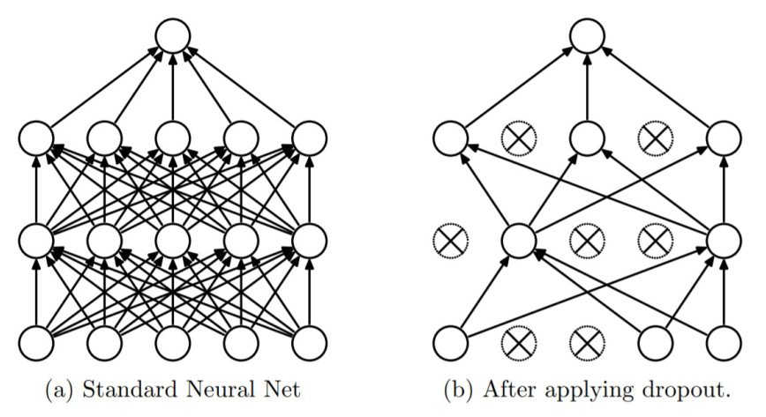
Fundamentação Teórica Redes Neurais - Dropout
Comparação de uma NN comum e após a aplicação de dropout [11]

Slide 38
Fundamentação Teórica Processamento de Linguagem Natural (PLN)
Estudo das tecnologias utilizadas para ajudar computadores a entenderem a linguagem natural dos humanos
É considerada uma subárea da Inteligência Artificial e pode ser usada em aplicações como:
Aplicativos de tradução (Google Translator)
Correção gramática
Resposta de voz iterativa em call centers
Assistentes pessoais (OK Google, Siri, Cortana)
Análise de sentimento de textos

Slide 39
Fundamentação Teórica PLN – Pré-processamento de Sintaxe
Pode ser realizado por diversas técnicas, entre elas:
Stemização (Stemming): Transformação de palavras flexionadas para sua forma radical. Ex: “estudando”, “estudar” → “estud”; “tiver” → “tiv”; “tenho” → “tenh”
Lematização (Lemmanization): Semelhante a stemização, mas palavra é transformada em seu lema. Ex: “tiver”, “tenho” → “ter”
Remoção de stopwords: Remoção de “palavras de parada”, que muitas vezes não são tão importantes para a construção do modelo. Ex: “a”, “de”, “o”, “da”, “que”, “e” e “do”

Slide 40
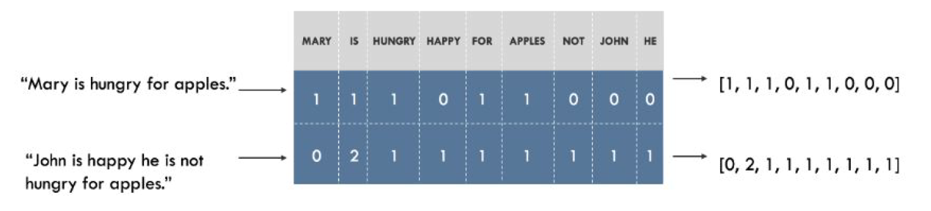
Fundamentação Teórica PLN – Representação Vetorial
O texto deve ser transformado em números para que este seja lido por um computador
O Bag-of-Wods (BOW) é uma das formas mais simples de fazer isso

Slide 41
Fundamentação Teórica PLN – Representação Vetorial
O BOW apresenta alguns problemas como a perda da ordem das palavras e a alta dimensão da representação vetorial para textos grandes.
Uma alternativa é o Word2Vec, um conjunto de técnicas para transformação de texto em representação vetoriais chamadas embeddings, onde é possível identificar a proximidade entre as palavras de forma semântica.
A criação de embeddings é normalmente feito a partir de redes neurais recorrentes.

Slide 42
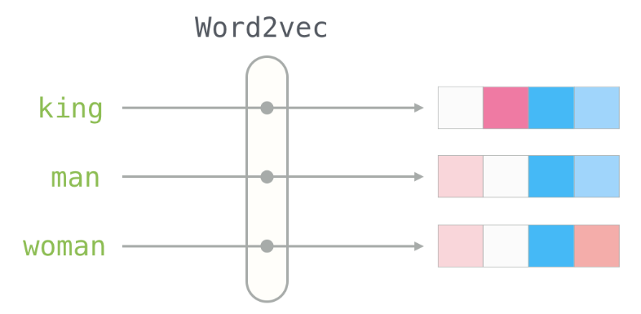
Fundamentação Teórica PLN – Word2Vec
Ilustração de representação de um embedding [11]

Slide 43
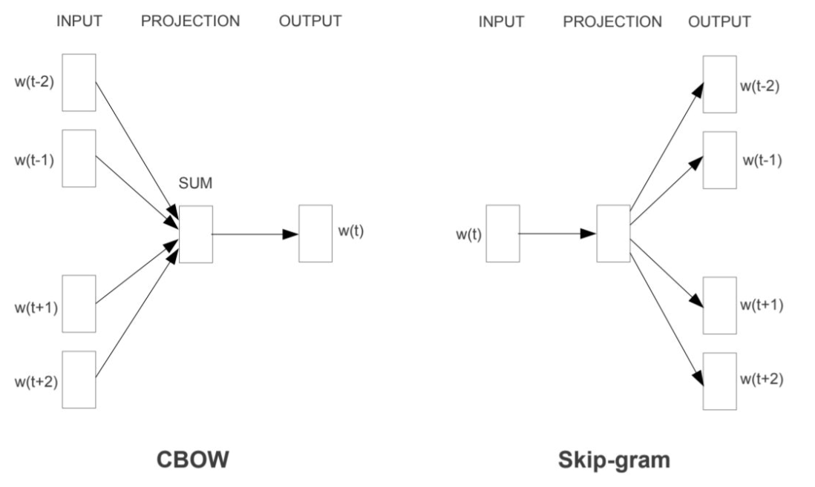
Fundamentação Teórica PLN – Word2Vec
O Word2Vec foi introduzido a partir de duas diferentes arquiteturas: o CBOW (Continuous Bag-of-Words) e Skip-gram.

Slide 44
Fundamentação Teórica PyText
Framework para modelagem de PLN baseado em conceitos de Deep Learning e PyTorch (biblioteca para Aprendizado de Máquina)
Baixo nível de abstração, uso simples, rápida prototipação, servindo modelos preditivos no formato caffe2
Possibilita o uso das arquiteturas BiLSTM e CNN e de embeddings pré-treinados ou nativos (treinados a partir dos dados de treino) como representação textual.
Possibilidade de utilizar o processamento da GPU através de CUDA.

Slide 45
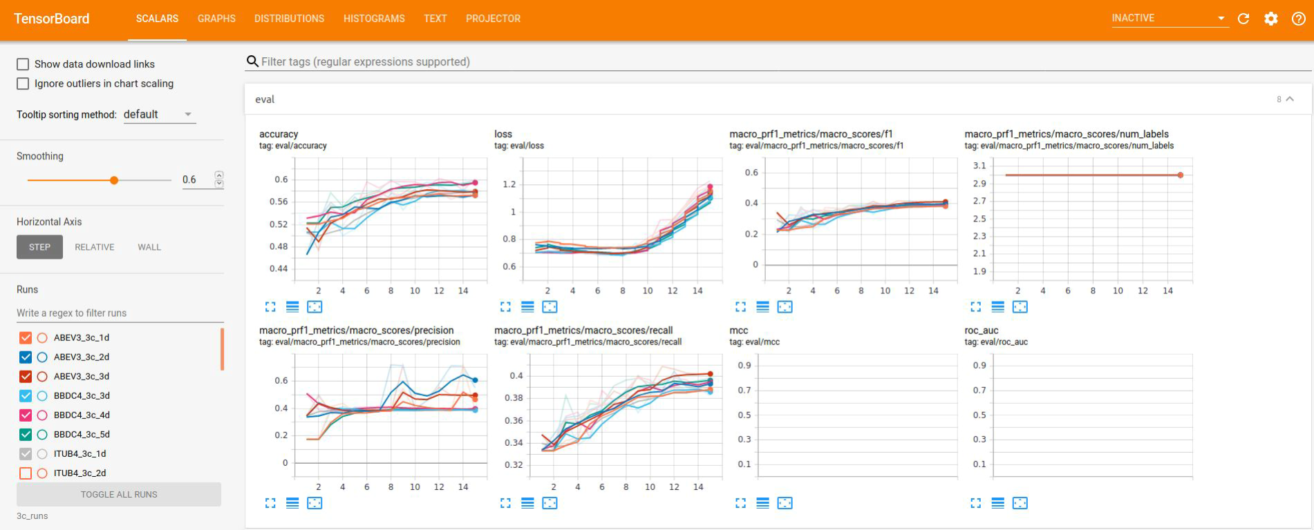
Fundamentação Teórica PyText
Integração com o TensorBoard para visualizar métricas de desempenho ao longo das epochs

Slide 46
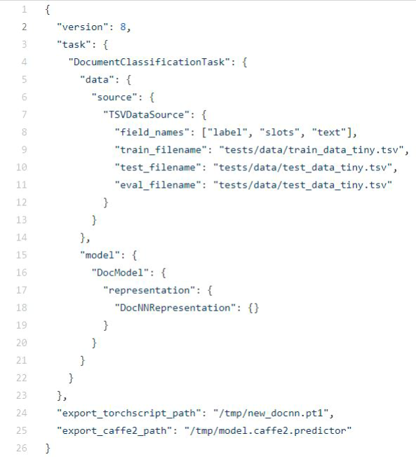

Fundamentação Teórica PyText
Configuração é feita a partir de um arquivo JSON que aponta para a localização do conjunto de dados de teste/treino (arquivo CSV ou TSV).

Slide 47
Obtenção e Tratamento de Dados Conjunto de Dados de Notícias
Inicialmente, foi pensado em criar modelos para auxiliar operações de Day Trade
Ausência de conjunto de dados em Português do Brasil contendo a informação de hora do lançamento da notícia fez com que o foco fosse alterado para Swing Trade

Slide 48
Referências Bibliográficas
[1] LIU, Z., ZHU, H., CHONG, T. Y. An NLP-PCA Based Trading Strategy On Chinese Stock Market, Advances in Social Science and Education and Humanities Research, v. 334, n. 2, pp. 8089, jul. 2019.
[2] SEDLAK, M. How Natural Language Processing is transforming the financial industry. https://www.ibm.com/blogs/watson/2016/06/natural- language-processing-transforming-financial-industry-2/, 2016. Acessado em Dezembro/2019.
[3] SMITH, D. J. Ecient-Market Hypothesis (EMH) and Random-Walk Theory. https://stockmarketsupertrader.com/theory/efficient- market-hypothesis-emh-and-random-walk-theory/, 2018. Acessado em Dezembro/2019.
[4] VAZ, A. L. Como lidar com dados desbalanceados em problemas de classifi- cação. https://medium.com/data-hackers/como-lidar-com-dados- desbalanceados-em-problemas-de-classifica%C3%A7%C3%A3o- 17c4d4357ef9, 2019. Acessado em Dezembro/2019.
[5] OGNJANOVSKI, G. Everything you need to know about Neural Networks and Backpropagation Machine Learning Easy and Fun. https://towardsdatascience.com/everything-you-need-to-know- about-neural-networks-and-backpropagation-machine-learning- made-easy-e5285bc2be3a, 2019. Acessado em Dezembro/2019.

Slide 49
Referências Bibliográficas
[6] PRATEEK, N. Statistics is Freaking Hard: WTF is Activation func- tion. https://towardsdatascience.com/statistics-is-freaking- hard-wtf-is-activation-function-df8342cdf292, 2017. Acessado em Dezembro/2019.
[7] DERTAT, A. Applied Deep Learning - Part 4: Convolutional Neural Networks. https://towardsdatascience.com/applied-deep-learning-part-4- convolutional-neural-networks-584bc134c1e2, 2017. Acessado em Dezembro/2019.
[8] OLAH, C. Understanding LSTM Networks. http://colah.github.io/ posts/2015-08-Understanding-LSTMs/, 2017. Acessado em Ja- neiro/2020.
[9] DONAHUE, J., HENDRICKS, L. A., ROHRBACH, M., et al. Long-term Re- current Convolutional Networks for Visual Recognition and Description, jun. 2015.
[10] CUI, Z., KE, R., PU, Z., et al. Stacked Bidirectional and Unidirectional LSTM Recurrent Neural Network for Network-wide Trac Speed Prediction, .

Slide 50
Referências Bibliográficas
[11] SRIVASTAVA, N., HINTON, G., KRIZHEVSKY, A., et al. Dropout: A Simple Way to Prevent Neural Networks from Overfitting, 2014.
[12] AMEISEN, E. How to solve 90 of NLP problems: a step-by-step guide. https://blog.insightdatascience.com/how-to-solve-90-of-nlp- problems-a-step-by-step-guide-fda605278e4e, 2018. Acessado em Dezembro/2019.
[13] MIKOLOV, T., CHEN, K., CORRADO, G., et al. Ecient Estimation of Word Representations in Vector Space, 2013.
[14] GitHub: facebookresearch / pytext. https://github.com/ facebookresearch/pytext, . Acessado em Janeiro/2020.
[15] Índice Bovespa (Ibovespa). http://www.bmfbovespa.com.br/pt_br/ produtos/indices/indices-amplos/indice-ibovespa-ibovespa- composicao-da-carteira.htm. Acessado em Dezembro/2019.

Slide 51
Referências Bibliográficas
[16] ALY, A., LAKHOTIA, K., ZHAO, S., et al. PYTEXT: A SEAMLESS PATH FROM NLP RESEARCH TO PRODUCTION, dez. 2018.
[17] ALVES, V. A. IDENTIFICAÇÃO DE GÊNERO EM LETRAS MUSICAIS UTILIZANDO REDES PROFUNDAS E PYTEXT, jul. 2019.
[18] DO PAVINI, A. Cresce número de pessoas físicas como profissionais na Bolsa. https://exame.abril.com.br/seu-dinheiro/cresce-numero- de-pessoas-fisicas-como-profissionais-na-bolsa/, 2019. Aces- sado em Dezembro/2019.
[19] BACHINSKIY, A. The Growing Impact of AI in Financial Services: Six Examples. https://towardsdatascience.com/the-growing-impact- of-ai-in-financial-services-six-examples-da386c0301b2, 2019. Acessado em Dezembro/2019.
[20] CANTO, L. G. Stock Market Predictor. https://github.com/lgcanto/ stock-market-predictor/, 2019. Acessado em Dezembro/2019.

Slide 52
Referências Bibliográficas
[21] MOREIRA, M. Fusão entre BM&FBovespa e Cetip cria a B3, 5ª maior bolsa de valores do mundo. http://agenciabrasil.ebc.com.br/ economia/noticia/2017-03/fusao-entre-bmfbovespa-e-cetip- cria-b3-5a-maior-bolsa-de-valores-do-mundo, 2017. Acessado em Dezembro/2019.
[22] WAWRZENIAK, D. O Que É Análise Técnica? https://www. bussoladoinvestidor.com.br/o-que-e-analise-tecnica/, 2018. Acessado em Dezembro/2019.
[23] WAWRZENIAK, D. O Que É Análise Fundamentalista? https://www. bussoladoinvestidor.com.br/o-que-e-analise-fundamentalista/, 2018. Acessado em Dezembro/2019.
[24] MALKIEL, B. G. Ecient Market Hypothesis, Finance, pp. 127134, 1989.
[25] Análise Técnica x Análise Fundamentalista. https://www.tororadar. com.br/investimento/analise-tecnica/analise-tecnica-x- fundamentalista. Acessado em Dezembro/2019.

Slide 53
Referências Bibliográficas
[26] JORDAN, M. I., MITCHELL, T. M. Machine learning: Trends, perspectives, and prospects, Science, v. 349, pp. 8089, jul. 2015.
[27] MITCHELL, T. M. Machine Learning. McGraw Hill, 1997.
[28] GULIPALLI, P. The Pareto Principle for Data Scientists. https://www. kdnuggets.com/2019/03/pareto-principle-data-scientists.html, 2019. Acessado em Dezembro/2019.
[29] KOHAVI, R. A Study of CrossValidation and Bootstrap for Accuracy Estima- tion and Model Selection, AInternational joint Conference on artificial intelligence, v. 14, pp. 11371145, 1995.
[30] GROVER, P. 5 Regression Loss Functions All Machine Learners Should Know. https://heartbeat.fritz.ai/5-regression-loss- functions-all-machine-learners-should-know-4fb140e9d4b0, 2018. Acessado em Dezembro/2019.

Slide 54
Referências Bibliográficas
[31] ROJAS, R. Neural Networks - A Systematic Introduction. Springer, 1996.
[32] SAK, H., SENIOR, A., BEAUFAYS, F. Long Short-Term Memory Recurrent Neural Network Architectures for Large Scale Acoustic Modeling, 2014.
[33] AMIDI, S. Recurrent Neural Networks cheatsheet. https://stanford. edu/~shervine/teaching/cs-230/cheatsheet-recurrent-neural- networks. Acessado em Janeiro/2020.
[34] HOCHREITER, S., SCHMIDHUBER, J. Long Short-Term Memory, Neural Computation, jun. 1997.
[35] GARBADE, M. J. A Simple Introduction to Natural Language Pro- cessing. https://becominghuman.ai/a-simple-introduction-to- natural-language-processing-ea66a1747b32, 2018. Acessado em Dezembro/2019.

Slide 55
Referências Bibliográficas
[36] Repositório de Word Embeddings do NILC. http://nilc.icmc.usp.br/ nilc/index.php/repositorio-de-word-embeddings-do-nilc, 2017. Acessado em Dezembro/2019.
[37] PyText Documentation. https://pytext.readthedocs.io/en/master/ index.html, 2018. Acessado em Janeiro/2020.
[38] PyTorch. https://pytorch.org/, . Acessado em Janeiro/2020.
[39] Folha de S. Paulo. https://www.folha.uol.com.br/. Acessado em Dezem- bro/2019.
[40] InfoMoney. https://www.infomoney.com.br/. Acessado em Dezem- bro/2019.

Slide 56
Referências Bibliográficas
[41] Twitter API Reference - Search Tweets. https://developer.twitter.com/ en/docs/tweets/search/api-reference/get-search-tweets. Aces- sado em Dezembro/2019.
[42] MARLESSON. Kaggle - News of the Brazilian Newspaper. https://www. kaggle.com/marlesson/news-of-the-site-folhauol, 2019. Acessado em Dezembro/2019.
[43] B3 - Séries históricas. http://www.bmfbovespa.com.br/pt_br/servicos/ market-data/historico/mercado-a-vista/series-historicas/. Acessado em Dezembro/2019.
[44] CAMPEAO, D. Kaggle - Bovespa. https://www.kaggle.com/dcampeao/ bovespa, 2018. Acessado em Dezembro/2019.

